Slide 1
GIDA VE PERSONEL HİJENİ
Emir Hilmi Üner

Slide 2
Kimyasal Maddeler
Kimyasal zehirlenmelere karşı bir takım önlemler alınarak bu risklerin önüne geçilebilir. İlk alınacak önlem; işletmelerde kullanılan kimyasal maddeler için ayrı bir deponun düzenlenmesi ve yiyeceklerin bu depodan uzak tutulmasıdır.

Slide 3
Kimyasal Maddeler
Ayrıca kimyasal madde deposu sürekli olarak kilitli tutulmalı ve ancak sorumlu kişiler tarafından kontrol altına alınmalıdır. Kimyasal maddeleri kullanacak personel gerekli eğitim çalışmasına katılmalı, bu maddeleri talimatları dikkate alarak kullanmalı ve yöneticiler de belirli aralıklarla kimyasal maddeleri kullanan personeli denetleyebilmelidir.

Slide 4
Kimyasal Maddeler
Diğer önemli bir konu da yiyeceklerin güvenli tedarikçilerden satın alınmasıdır. Örneğin, veteriner kontrolü yapılmamış ve kaçak kesim yapılan yerlerden et ve et ürünleri satın alınmamalıdır.

Slide 5
Metaller
Mutfaklarda, içinde yiyecek saklanan kapların yüzeylerindeki zehirli maddelerin çözülmesiyle metalik kontaminasyon (bulaşma) oluşabilir. Örneğin asitli yiyeceklerin bakır ve kurşun kaplarda saklanması ve yemeklerin kalaysız bakır kaplarda bekletilmesi sonucunda toksik metaller çözünerek yiyeceğe geçebilir ve sonuçta zehirlenmeler meydana gelebilir

Slide 6
Tarım ve Böcek İlaçları
Tarım ürünlerinde verimin arttırılması için kullanılan ilaçlar bilinçsizlik ve hatalı uygulamalar sunucunda gıdaları kirletebilir. Tarım ilaçları karışmış bu besinlerin bilinçsizce tüketilmesi sonucu zehirlenmeler görülebilir. Bilindiği gibi mutfaklarda böcekler ve kemirgenler için ilaçlama uygulamaları yapılmaktadır.

Slide 7
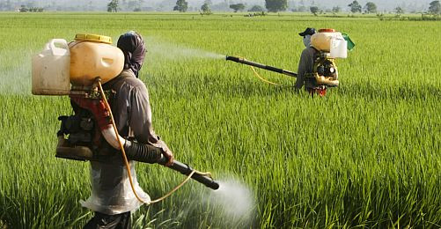
Tarım ve Böcek İlaçları
Bilinçsizce yapılacak ilaçlama sırasında yiyeceklere böcek ilaçları bulaşabilmektedir. Belirli aralıklarla yapılan bu ilaçlamada kaliteli böcek ilaçları kullanılmalı ve bu çalışma yetkili ve uzman kişiler tarafından yapılmalıdır.

Slide 8
Deterjanlar
Yiyeceklerimize yanlışlıkla karışan ya da iyi durulanmamış kaplardan geçen deterjanlar, vücutta birikerek toksik etkiler yaratabilir. Yiyecek-içecek işletmelerinde eğitimsiz olarak çalışan personel kimyasal deterjanları yiyeceklere bulaştırabilir.
Ayrıca, mutfakta kullanılan araç ve gereçlerin kimyasal deterjanlarla bilinçsizce yıkanması ya da dezenfekte edilmesi sırasında, yiyeceklere kimyasal maddeler bulaşabilir ve bunlar da kimyasal zehirlenmelere yol açabilir.

Slide 9
Plastikler
Plastikten yapılmış yiyecek ambalajları mutfaklarda yiyeceklerin hazırlanmasında ve yiyeceklerin muhafazasında kullanılmamalıdır. Plastiklerin bileşiminde bulunan kimyasal maddeler ve boyalar besinlerin kirlenmesine ve sağlık için zararlı hale gelmesine yol açabilir.

